Slide 1
Игры по развитию мелкой моторики рук детей с ОНР

Slide 2
Актуальность
Актуальность работы по развитию мелкой моторики руки у детей старшего дошкольного возраста с ОНР обусловлена возрастными психологическими, физиологическими и речевыми особенностями. Всесторонне представление об окружающем предметном мире у человека не может сложиться без тактильно-двигательного восприятия, так как оно лежит в основе чувственного познания. Именно с помощью тактильно-двигательного восприятия складываются первые впечатления о форме, величине предметов, их расположении в пространстве. Чтобы логопедических детей научить говорить, нужно не только тренировать их артикуляционный аппарат, но и развивать мелкую моторику.
Уровень развития мелкой моторики – один из показателей интеллектуальной готовности к школе и именно в этой области дошкольники часто испытывают серьезные трудности.
Поэтому работу по развитию мелкой моторики нужно начинать задолго до поступления в школу.

Slide 3
Что такое мелкая моторика?
Мелкая моторика – это совокупность скоординированных действий нервной, мышечной и костной систем, часто в сочетании со зрительной системой в выполнении мелких и точных движений кистями и пальцами рук. В применении к моторным навыкам часто используется термин – ловкость.
К области мелкой моторики относится много разнообразных движений: от примитивных жестов до очень мелких движений, от которых зависит почерк человека.

Slide 4
Значение мелкой моторики
…«Истоки способностей и дарования детей находится на кончиках их пальцев. От них … идут тончайшие ручейки, которые питают источник образной мысли.» В. А. Сухомлинский
Движение рук – это основа для формирования навыков самообслуживания у детей.
Уровень развития мелкой моторики является одним из важных показателей готовности ребёнка к обучению в школе.
Движение пальцев рук влияют на развитие моторной функции речи и стимулируют развитие других психических функций, таких как мышление, память, внимание.

Slide 5
Цель и задачи
Цель: развитие мелкой моторики у детей с ОНР посредством дидактических игр и игрушек, массажа ладоней и пальцев рук и пальчиковой гимнастики.
Задачи:
Развивать мелкую моторику пальцев рук у детей с ОНР посредством дидактических игр и игрушек, массажа ладоней, пальцев рук и пальчиковой гимнастики.
Развивать тактильную чувствительность рук.
Стимулировать зрительное и слуховое восприятие.
Тренировать тонкие движения пальцев рук.
Развивать память, внимание, терпение и связную речь.
Развивать навыки ручной умелости.
Совершенствовать предметно-развивающую среду группы для развития мелкой моторики.

Slide 6
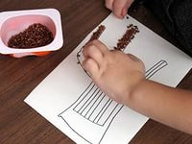
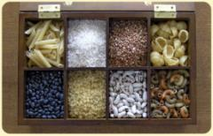
Игры с крупой
Детям предлагаем поиграть в Золушку. Для этого на листочке бумаги смешиваем по чуть-чуть гречки, риса и гороха. После этого предлагаем рассортировать. Интересно наблюдать за детьми: каждый делает это по-своему. Кто-то берёт крупу двумя пальцами, кто-то просто двигает её по листу. Иногда делаем это на время.
Берём поднос и рассыпаем по нему мелкую крупу (манку). Лучшей доски для рисования не придумаешь.
Насыпаем в кружку сухой горох. Перекладываем по одной в другую кружку. Сначала одной рукой, затем двумя руками, попеременно большим и средним пальцами, большим и безымянным, большим и мизинчиком.
Насыпаем горох на блюдце. Ребёнок большим и указательным пальцами берёт горошину и удерживает её другими пальцами – набирает целую горсть. Можно делать это и двумя руками.

Slide 7
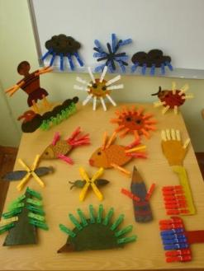
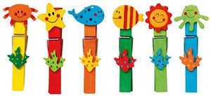
Игры с прищепками
Упражнения с прищепками развивают сенсомоторную координацию, мелкую моторику рук.
Чтобы игра была интересней, можно прикреплять прищепки по тематике.

Slide 8
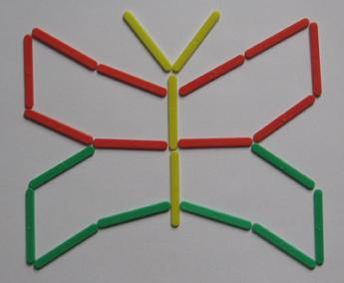
Игры со счётными палочками.
В этих играх хорошими помощниками станут обыкновенные счётные палочки или спички ( без серы).
«Сложи колодец»
«Выложи картинку»
«Выложи геометрическую фигуру»

Slide 9
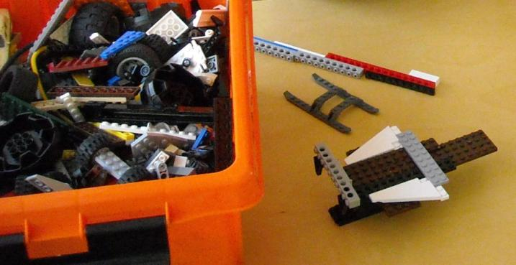
Игры с конструктором лего
Способствуют развитию восприятия. Создаются условия, в которых дети знакомятся с цветом, формой, величиной, осязаемыми свойствами предметов.

Slide 10
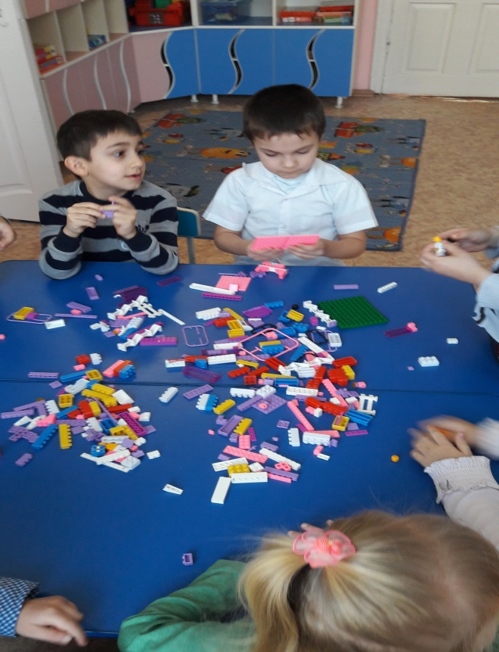
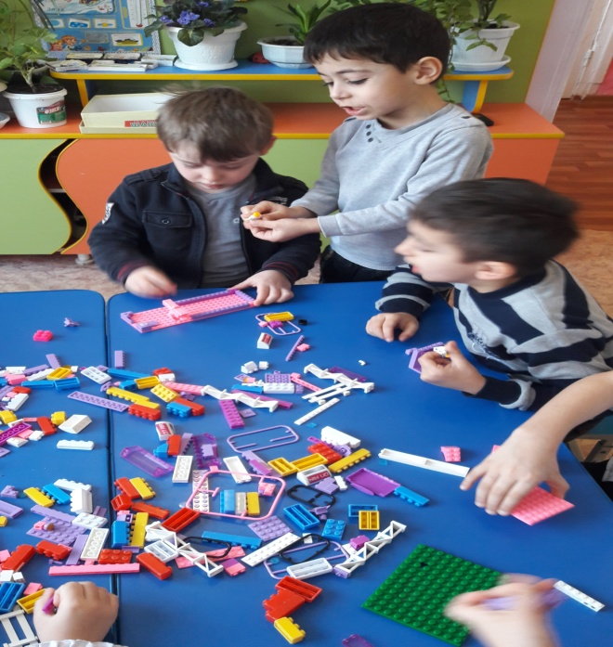

Slide 11
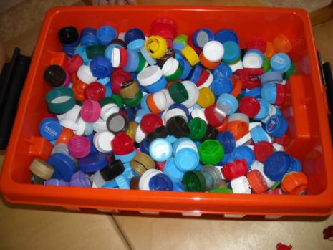
Сухой бассейн
Дети любят играть в сухом бассейне (из крышек). Там спрятаны мелкие игрушки от киндер-сюрпризов, которые ребята с возрастающим интересом ищут в большом количестве пробок и крышек.

Slide 12
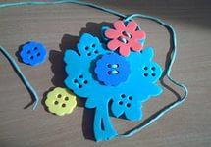
Игры - шнуровки
Игры-шнуровки развивают сенсомоторную координацию, мелкую моторику рук.
Развивают пространственной ориентирование, способствуют усвоению понятий «вверху», «внизу», «слева», «справа».
Способствуют развитию речи.
Развивают творческие способности.
Развивают усидчивость, внимание, терпение.
Игра способствует координации движений, гибкости кисти и раскованности движений, что является залогом отсутствия проблем в школе.

Slide 13
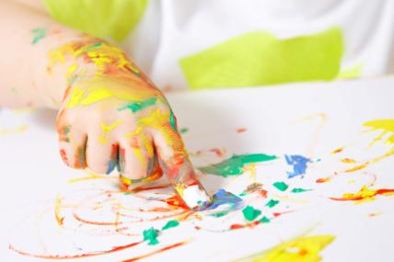
Рисование
Рисование – любимое занятие. Не обязательно нужно рисовать на листе бумаги карандашами и кисточками, можно рисовать на снегу или песке, манке, на запотевшем окне, на асфальте…
А можно рисовать пальцем или ладошкой, делать отпечатки кусочком ваты, скомканной бумагой, печаткой, тычком. Ещё есть много разных способов развить детское восприятие…

Slide 14
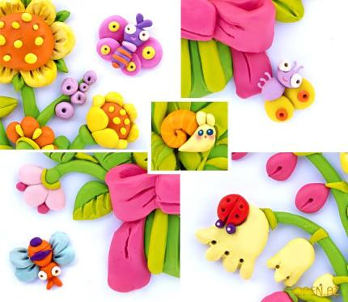
Игры с пластилином
Лепка, рисунки из пластилиновых колбасок, пластилинография… При этом мы попутно будем развивать и мелкую моторику руки.

Slide 15
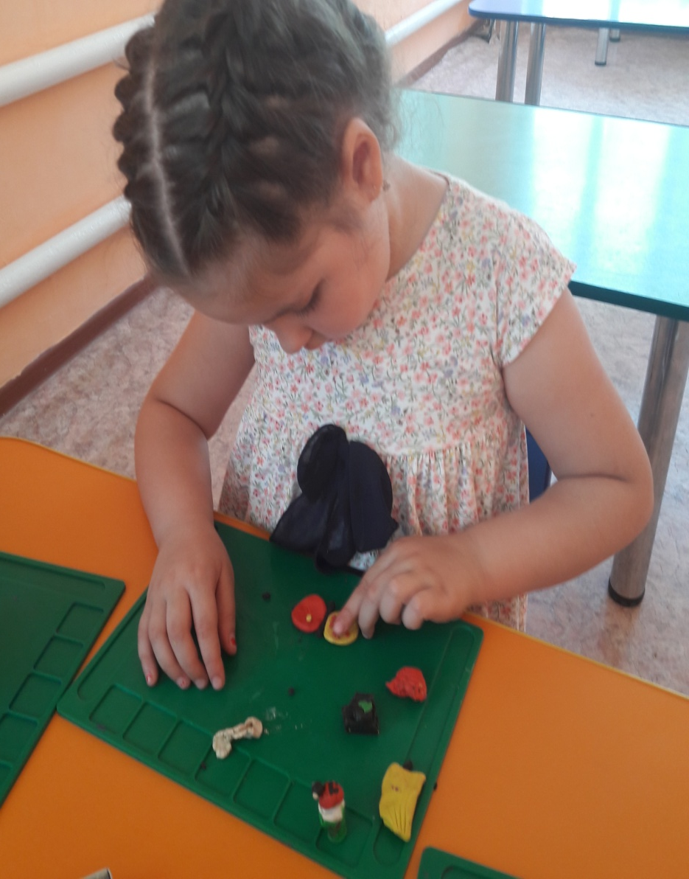

Slide 16
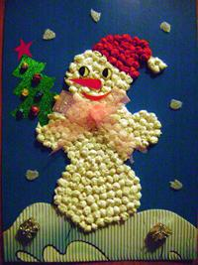
Игры с бумагой
Оказывается, бумагу можно мять, рвать, складывать, резать ножницами…
Такие игры помогут детям узнать как обычная бумага превращается в красивую аппликацию и забавные объёмные игрушки.
Развитию точных движений, вниманию, терпению, усидчивости и памяти помогают занятия в технике оригами: складыванию корабликов, самолётов, цветов, животных и т.д.

Slide 17
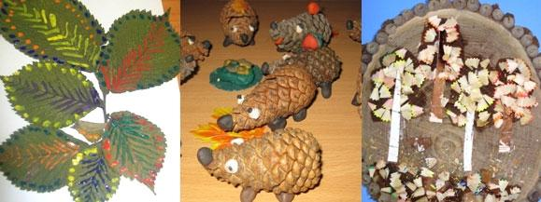
Игры с природным материалом
Для детей уже не секрет, что из шишек, желудей, листьев и каштанов можно создать необыкновенные поделки, а можно просто использовать их для массажа рук.

Slide 18
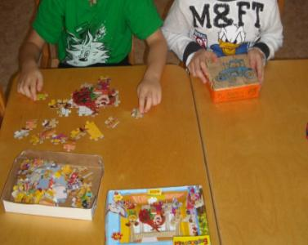
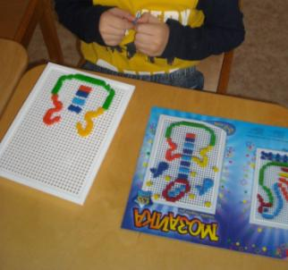
Пазлы и мозайка
Пазлы – в переводе с английского «головоломка», «затруднение». Кроме мелкой моторики, эта игра формирует ещё и пространственное представление, умение складывать большое из мелких деталей.
Мозайка – игра, которую помнит каждый из детства. Дети уже делают композиции по образцу или ориентируясь на собственную фантазию.

Slide 19
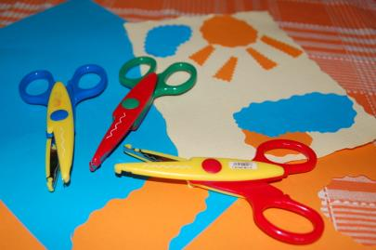
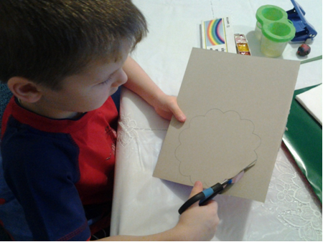
Работа с ножницами
В старшем дошкольном возрасте работа по развитию мелкой моторике и координации движений руки становится важной частью подготовки к школе. Особую роль в развитии ручной умелости играет умение уверенно пользоваться ножницами.

Slide 20
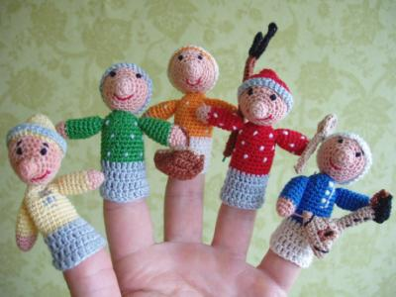
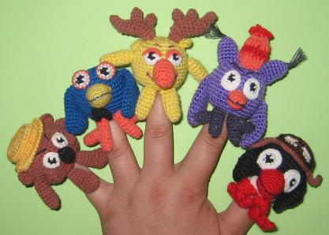
Пальчиковые игры
Пальчиковые игры – наилучшее средство для развития мелкой моторики и речи в своей совокупности. Разучивание текстов пальчиковой гимнастики способствует быстрому формированию речи, пространственного мышления, внимания, памяти и воображения. Речь детей становится более выразительной.

Slide 21
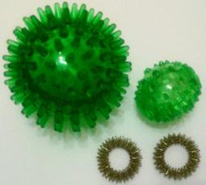
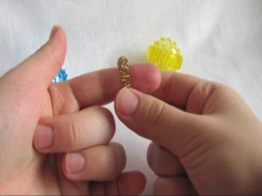
Массаж кистей рук и пальцев
Массаж является одним из видов пассивной гимнастики. Он оказывает общеукрепляющее действие на мышечную систему, повышая тонус, эластичность и сократительную способность мышц.
Массажные шарики су-джок и кольцевая пружинка незаменимы для массажа пальчиков и ладоней.

Slide 22
Развитие графической моторики

Slide 23
Развитие графических навыков
Учитывая возрастные особенности старших дошкольников, непосредственно образовательная деятельность проводится в тетрадях с крупной клеткой. Клетка даёт большие возможности для развития мелкой моторики и элементарных графических навыков письма, так как рисование по клеткам требует мелких точных движений, а так же создаёт благоприятные условия для развития ориентировки в микропространстве.
Цель: развитие графических навыков, путём преодоления недоразвития моторных, мускульных возможностей пальцев руки ребёнка.
Задачи:
Совершенствовать навыки выполнения пальчиковых гимнастики и игр, которые стимулируют развитие речи.
Формировать мелкую моторику, умение слушать, запоминать, выполнять действия на основании словесной и зрительной инструкции.
Совершенствовать умение детей ориентироваться в пространстве и на плоскости, определения пространственных соотношений между двумя-тремя предметами или изображениями, а так же умения различать правую и левую стороны.
Учить детей ориентироваться в тетради в крупную клетку.
Учить детей рисовать прямые линии, квадраты, прямоугольники по точкам и без них, использовать эти элементы при написании букв в подготовительной группе.
Учить детей рисовать наклонные линии по точкам и без них, использовать эти элементы при написании букв.
Совершенствовать навыки штриховки горизонтальными и косыми линиями.
Развивать глазомер, слуховое внимание, зрительное восприятие, речь.

Slide 24
Вывод
Развитие кисти руки и координация движений пальцев рук – задача комплексная, охватывающая многие сферы деятельности детей. Она является одним из аспектов проблемы обеспечения полноценного развития в дошкольном детстве. И поскольку общее моторное отставание наблюдается у большинства современных детей, особенно с ОНР, слабую руку дошкольника нужно и необходимо развивать. Игры и специальные упражнения активизируют моторику рук, улучшают подвижность пальцев, развивают их силу и гибкость. Вырабатывается их ловкость, умение управлять своими движениями.

Slide 25
Литература
1. Жукова Н. С. «Преодоление недоразвития речи у детей»
2. Галигузова Л. Н. Смирнова Е. О. «Степени общения: от года до семи»
3. Дарвиш О.Б. «Возрастная психология»
4. Холмовская В.В «Воспитание и обучение детей пяти, шести лет»
5. Фомина Л.Ф. «Воспитание у детей правильного произношения»
6. Кольцова М.М «Развитие моторики»
7. Елена Данилова «Пальчиковые игры»
8. Гризик Т.И. «Детство и отрочество»
9. Справочник старшего воспитателя.
10. Журнал «Дошкольное воспитание» 2007г.
11. Журнал «Дошкольное воспитание»2006г.
12. Дубровина И.В. «Готовность к школе, развивающие программы»
13. Данилова Е.Е. «Психология»
14. Строгонова И.А. «Дошкольное образование, развитие мелкой моторики руки ребёнка»
15. Выгодский Л.С.

